Slide 1
概率论与数理统计
数学学院 陈莉

Slide 2
课堂基本要求
（1）遵守纪律
（2）不缺席、不迟到、不早退
（3）认真预习、听课、复习
（4）认真思考、积极讨论
（5）认真总结

Slide 3
关于作业的基本要求
理由充分， 步骤完整
逻辑严密， 结果正确
落笔无悔， 整洁美观

Slide 4
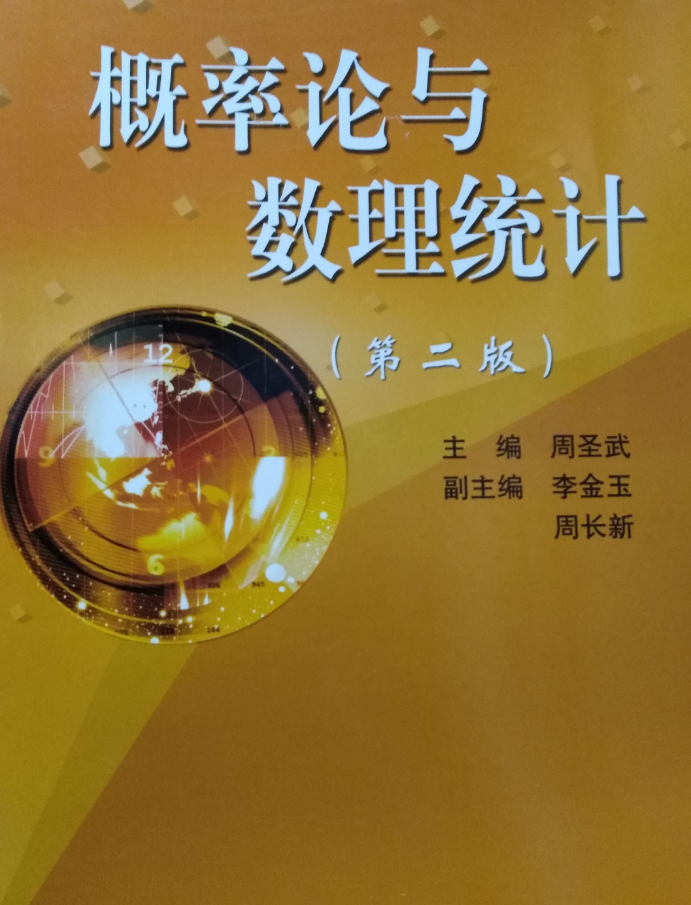
教材

Slide 5
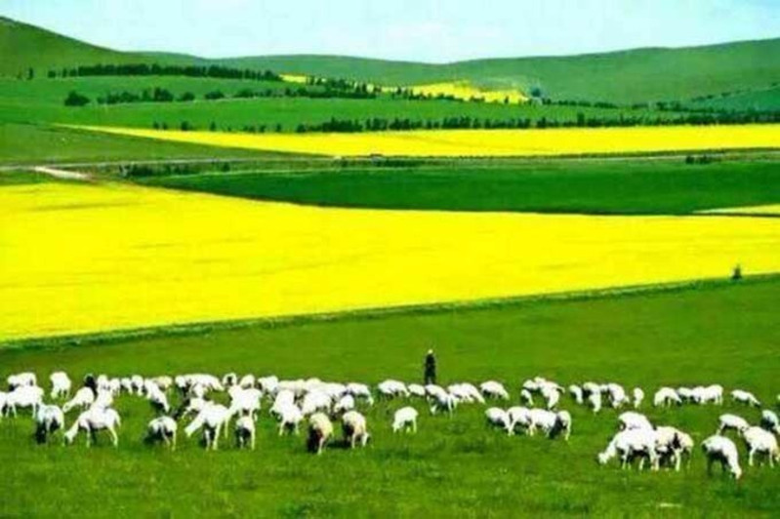
课程基本内容

Slide 6
第一章 随机事件及其概率
第二章 随机变量及其分布
第三章 多维随机变量及其分布
第四章 随机变量的数字特征
第五章 大数定律与中心极限定理
第六章 样本与抽样分布
第七章 参数估计
第八章 假设检验

Slide 7

几个问题

Slide 8
问题：概率统计研究什么？
Answer：研究随机现象背后隐藏的统计规律！
■自然界中的现象
（1）确定现象
（2）不确定现象（随机现象）

Slide 9
问题：随机现象有没有规律可言？
Answer: 若只进行一次观测，则无规律可言。
若进行大量的观测就会发现某种规律, 这种规律叫做统计规律。
例如：
（1）抛一枚硬币,只抛一次,无规律可言；
抛掷充分多的次数,会发现正面朝上约为50%;
（2）南湖校区图书馆现在有多少读者？

Slide 10
随机现象背后的统计规律
1. 火车站旅客的到达流、出发流有规律吗？
2. 假设在某地征100名新兵，应事先向该地调拨多少套军装？
3. 咱们班有两人在同一天过生日吗？
4. A、B两人约定今晚7:00-8:00在某地会面，先到者等待后到者20分钟，问他们能会面成功的可能性有多大？
5. 人类的身体会越来越高吗？

Slide 11
6. 女士品茶试验
一种奶茶由牛奶与茶按一定比例混合而成，可以先倒茶后倒奶(记为TM)，也可以先倒奶后倒茶 (记为MT)。某女士声称她可以鉴别是TM还是MT。请问如何判断这位女士的话是真的还是假的？
费希尔提出做一项试验来检验她是否有这种鉴别能力。在试验时，将事先调制好的10杯奶茶，逐一让该女士品尝，然后说出是TM还是MT。
结果：该女士正确地分辨出10杯奶茶中的每一杯。
问题：如何根据这项试验作出合理的判断？

Slide 12

概率统计的应用

Slide 13
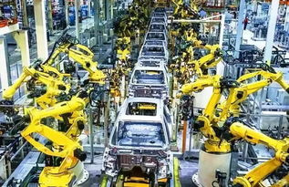
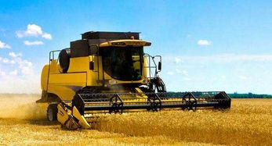
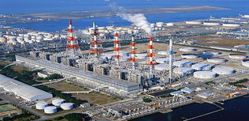
工农业生产

Slide 14

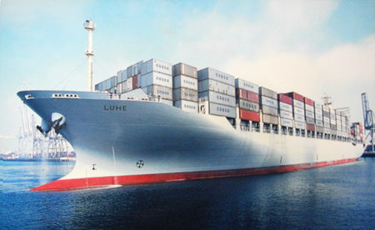
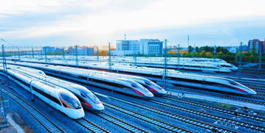
交通运输

Slide 15
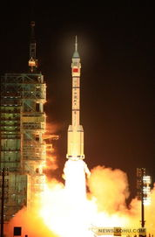
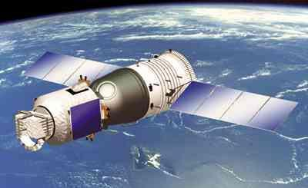
航空航天

Slide 16

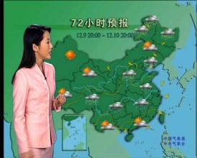
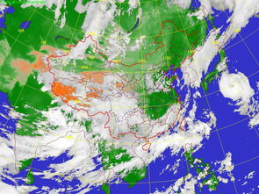
天气预报

Slide 17
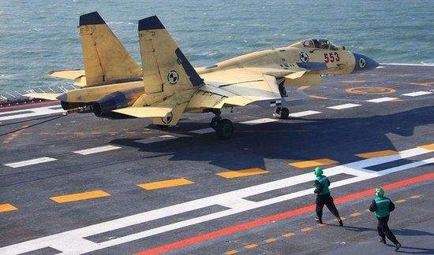
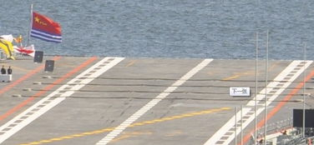
军事科学
航母上的拦阻索

Slide 18
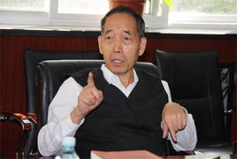
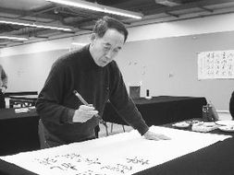
悟道诗
中国科学院院士 严加安
随机非随意
概率破玄机
无序隐有序
统计解迷离

Slide 19
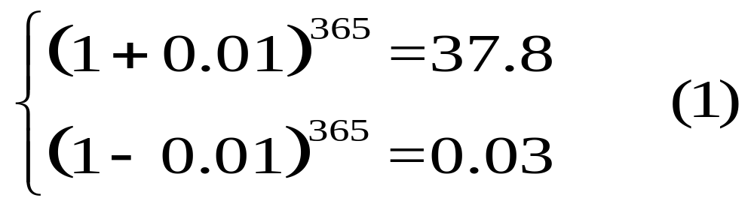
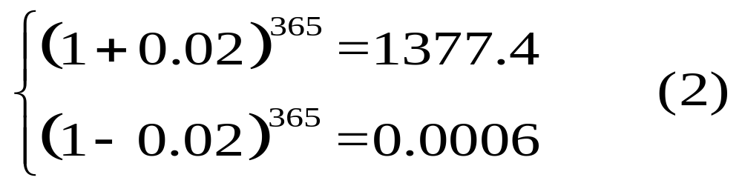
数学告诉你：只要你每天坚持比别人多一点点，你的人生大不相同！
如果等式（1）告诉我们：积跬步以致千里，积懈怠以致深渊。
那么等式（2）则告诉我们：只比你努力多一点的人，其实已经甩你很远了。

Slide 20

第一章 随机事件及其概率

Slide 21

第一章 随机事件及其概率
§1.1 随机事件及其运算
§1.2 频率与概率
§1.3 等可能概型
§1.4 条件概率
§1.5 事件的相互独立性

Slide 22
§1.1 随机事件及其运算
一、随机试验
二、样本空间
三、随机事件
四、事件间的关系及其运算

Slide 23
自然界和社会生活中的现象可以分成两类：确定性现象和不确定性现象，不确定性现象又称为随机现象。
■确定性现象是指在一定条件下必然发生的现象。
例如：♣ 在标准大气压下，水被加热到100摄氏度会沸腾；
♣ 同性电荷相斥，异性电荷相吸；
♣ 抛掷一枚硬币，硬币会下落。
■随机现象是指在一定条件下可能发生也可能不发生的现象。
例如：♣ 抛掷一枚硬币，可能正面向上，也可能反面向上；
♣ 明天的股票价格；
♣ 火车站明天的客流量。

Slide 24
一、随机试验
为了研究随机现象的统计规律，需要对研究对象进行重复试验。
这里所说的试验是指对随机现象的一次观察、一次测量、一次统计等。

Slide 25
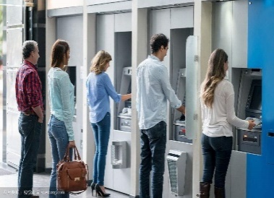

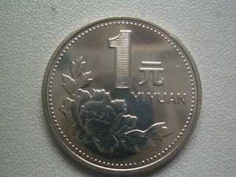
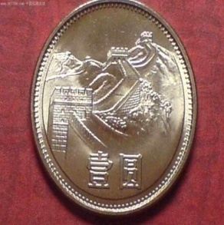
几个具体的试验
E₁ : 抛掷一枚硬币，观察出现正反面的情况；
E₂ : 将一枚硬币连抛三次，观察出现正反面的情况；
E₃: 将一枚硬币连抛三次，观察出现正面的次数；
E₄: 掷一枚骰子，观察出现的点数；
E₅ : ATM存取款机一天接待的顾客数；
E₆: 从一批灯具中任取一只, 测试其寿命。

Slide 26
上述试验的特点
■试验可以在相同的条件下重复进行；
（可重复性）
■每次试验的可能结果不止一个，但试验的所有可能结果事先是明确的；
(结果具有多样性）
■在试验之前不能确定哪一个结果会出现。
(结果具有随机性）
具有上述三个特点的试验称为随机试验，简称试验。

Slide 27
二、样本空间
认识一个随机现象，首先要研究它的所有可能发生的结果。
■将随机试验E的所有可能结果构成的集合，称为E的样本空间，记作Ω。
■将样本空间Ω中的元素ω, 即E的每个可能结果, 称为样本点。

Slide 28
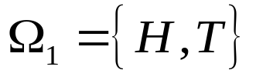
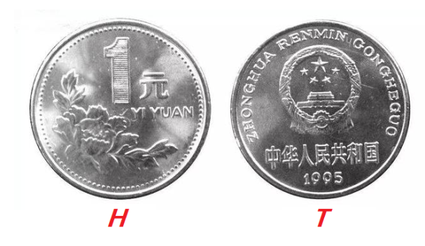
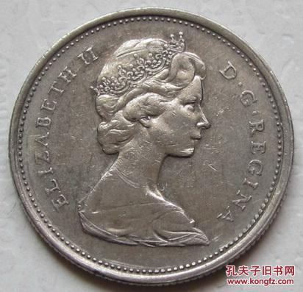

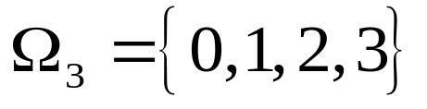
几个试验的样本空间
E₁ : 抛掷一枚硬币，观察出现正反面的情况；
H——正面向上 T——反面向上
E₂ : 将一枚硬币连抛三次，观察出现正反面的情况；
E₃: 将一枚硬币连抛三次， 观察出现正面的次数；

Slide 29
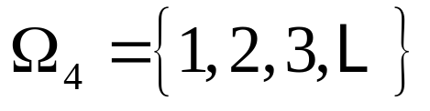
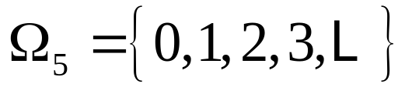
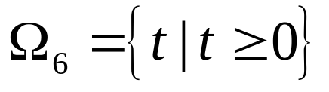
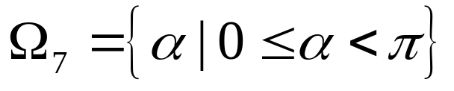
E₄: 掷一枚硬币直到出现正面为止，记录抛掷的次数；
E₅ :ATM存取款机一天接待的顾客数；
E₆: 从一批灯具中任取一只，测试其寿命；
E₇: 将两根筷子随意放到桌面上，观察它们的夹角；

Slide 30
回顾E₂ 和E₃的样本空间
E₂ : 将一枚硬币连抛三次，观察出现正反面的情况；
E₃: 将一枚硬币连抛三次，观察出现正面的次数；
=> 样本空间中的元素是由试验目的决定的。

Slide 31
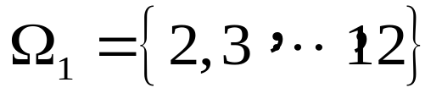
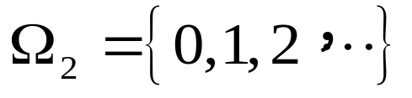
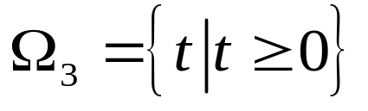
例1 请给出下列随机试验的样本空间：
E₁: 掷两枚均匀的骰子，观察出现的点数和；
E₂: 图书馆一天接待的读者数；
E₃: 观察一只电子元件的寿命。
解

Slide 32
三、随机事件的定义
定义 称试验E的样本空间Ω的子集为随机事件（简称事件），
用 A , B , C , D等表示。
注意：事件是由样本点构成的集合，而样本点在一次试验中是否出现带有不确定性，因此事件的发生带有随机性。
◆事件的表示方法：语言定性描述、用集合、图形
比如 掷骰子试验中，掷出点数是偶数可表示为：
A =｛2，4，6｝

Slide 33
1.事件的发生
在试验中, 若事件A中的一个样本点出现了, 则称事件A发生。
例如： 在掷骰子试验E₄中，Ω＝｛1, 2, 3, 4, 5, 6｝
A＝｛1，2，3｝， B＝｛2，4，6｝
C＝｛4，5，6｝
如果掷出的数字是4，则B,C发生。

Slide 34

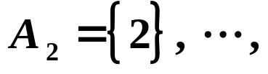
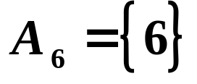
2.三种具有特殊意义的事件
①基本事件
E中只含有一个样本点的事件，称为E的基本事件。
例如 在掷骰子试验中
为六个基本事件。

Slide 35
②必然事件
在每次试验中总是发生的事件，称为必然事件。
由于样本空间Ω包含所有的样本点，每次试验中它总是发生的，因此样本空间Ω是必然事件。
③不可能事件
在每次试验中一定不发生的事件，称为不可能事件，记为 Ø，即为空集 Ø，
注意：Ø不包含任何样本点。
例如 掷一枚骰子1次，则{点数≥1}为必然事件
{点数 >6}为不可能事件。

Slide 36




（1）事件的包含与相等
四、事件间的关系及事件的运算
1.事件的关系与运算
定义
若事件A 发生必导致事件
B 发生，
则称 B包含A。
A
记为
或
B
即
定义 若
且
则称A与B相等
记为A = B .

Slide 37
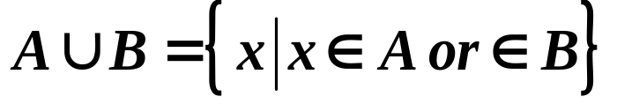


（2）事件的和（和运算）
定义
称事件
为A与B的和事件。
A
B

Slide 38
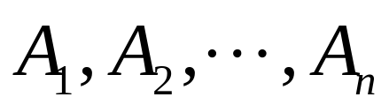
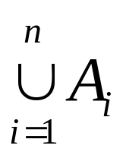
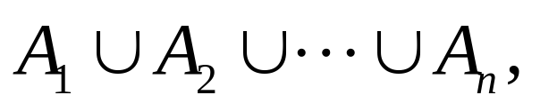
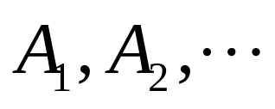
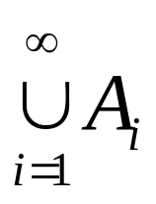


n个事件
的和事件，记为
简记为
——有限并
可列个事件
的和事件，记为
简记为
——可列并
例如
A₁={开关 K₁ 合上}
A₂={开关 K₂ 合上}
A₃={开关 K₃ 合上}
B={灯亮}
三个开关至少有一个合上。

Slide 39
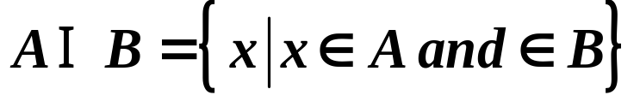



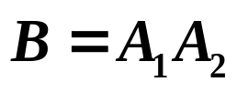
（3）事件的积（积运算 ）
定义
B
A
称为事件A与B的积。
记为
或
例 电路图:B表示灯亮
A₁={开关K₁合上}
A₂={开关K₂合上}

Slide 40
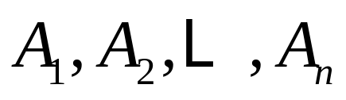
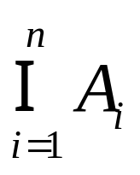
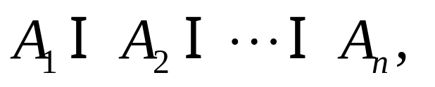
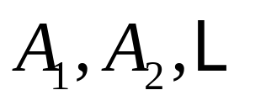
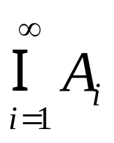

的积事件，记为
n个事件
简记为
——有限交
可列个事件
的积事件，记为
简记为
——可列交

Slide 41
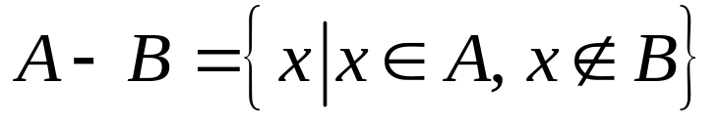



（4）事件的差
（差事件）
定义
事件
称为事件A 与 B 的差事件。
当且仅当“事件A 发生且事件B不发生
时，事件A－B发生”

Slide 42



（5）互不相容事件
定义
若
，
则称 A与B互不相容。
A与B互不相容 <==> 事件A与事件B不能同时发生。
注：
基本事件是两两互不相容的。
如：产品检验是一等品、二等品、次品是互不相容的。

Slide 43
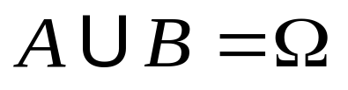


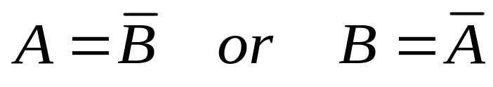
（6）对立事件
定义
事件 A, B 满足
且
则称A与B为对立事件(互逆)
记为
含义：每当进行随机试验E时，事件A与B 必有且仅有一个发生.

Slide 44



符号 | 概率论 | 集合论
Ω | 样本空间，必然事件 | 全集
Ø | 不可能事件 | 空集
ω | 基本事件 | 元素
A | 随机事件 | 子集
 | A发生导致事件B发生 | A是B的子集
A=B | 事件A与事件B相等 | A与B相等
 | 事件A与事件B的和事件 | A与B的并集
AB | 事件A与事件B的积事件 | A与B的交集
 | A的对立事件 | A的补集
A-B | 事件A与事件B的差事件 | A与B的差集
AB= Ø | 事件A与事件B互不相容 | A与B不相交

Slide 45

多选题
1分
设A与B为随机事件，则（ ）
A
若A∪B发生，则A与B至少有一个发生
B
若A∪B发生，则A与B同时发生
C
若A∩B发生，则A与B同时发生
D
若A ̶ B发生，则A发生，B不发生
提交

Slide 46
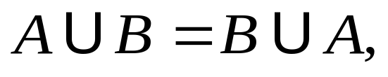





2.事件的运算规律
（1） 交换律
（2） 结合律
（3） 分配律
（4） 德·摩根律

Slide 47


例1
设A,B,C 表示三个事件, 试表示下列事件
(1) A 发生,B 与C 不发生
(2) A 与B 发生,C 不发生
(3) A, B 与C 都发生
(4) A, B 与C 至少有一个发生
(5) A, B 与C 全不发生
(6) A, B 与C 至少有两个发生

Slide 48




例2 以A表示“甲产品畅销，乙产品滞销”，则
为
(A) 甲滞销乙畅销 (B) 甲乙两种产品均畅销
(C) 甲产品畅销 (D) 甲滞销或乙畅销
解 设 B = “甲产品畅销”，C = “乙产品畅销”
则
故选 D

Slide 49








例3 试证明下列等式。
(1)
(2)
证 (1)
(2)

Slide 50








例4 设随机事件A与B满足
求
解

Slide 51




多选题
1分
当关系( )成立时，则事件A与B互为对立事件
A
B
C
D
与
为对立事件
提交

Slide 52

Thank you

